Slide 1
4,90 €
Tableur
⇧

Lundi

☞

Grapheur
Ecart
@
- 5
80 %
➔

Slide 2
Les produits de la gamme logicielle Microsoft Office tel qu’Excel et le système d’exploitation Windows cités dans ce support sont des marques déposées par la société Microsoft Corporation.
Les produits de la gamme logicielle Open Office ou Libre Office tel que Calc ainsi que des systèmes d’exploitation basés sur Linux sont des produits libres de droits. Toutefois, les évolutions et l’hébergement de ceux-ci sont coordonnés par les moyens techniques de la fondation Apache qui accepte les dons.
Les produits de la gamme logicielle hébergée par le Google Drive tel que Gsheets ainsi que le système d’exploitation Chrome OS sont des marques déposées par la Société Google.
Ainsi, pour faciliter l’écriture, Il sera écrit « Excel », « Calc » et « Gsheets » mais il faudra comprendre « Microsoft Office Excel », « Open Office Calc » et « Google Sheets ».

Slide 3
Etape 2
Dompter
les objets
a
Appel de cellules (référencement,
nommage, liaisons, hyper-Appel)
b
Outils de présentation
(tris, filtres et plan)
c
Outils de calculs et de contrôle
(sous totaux, TCD, audit)
Etape 2
a

Slide 4
2a1
Référencement relatif
=A1
A-0c / 2-1l
A
B
C
=#REF!
A-1c / 2-0l
=B2
A+1c / 2+0l
1
=A1
=A2
2
=#REF!
=A2
=B2
3
=A3
=B3
=A3
A+0c / 2+1l
=B3
A+1c / 2+1l
A
B
C
Donnée
Donnée
Donnée
Calcul
1
Lundi
Mardi
Plus fort :
Donnée
Donnée
Donnée
2
Nord
Donnée
Donnée
=MAX(B2:C2)
Donnée
Donnée
Donnée
3
Sud
Donnée
Donnée
=MAX(B3:C3)
Plus fort :
=MAX(B2:B3)
=MAX(C2:C3)
Calcul
Notes:
Quand vous recopiez un calcul, le tableur implémente les références de cellules ciblées du nombre de colonnes et de lignes correspondant au déplacement. C’est efficace dans la plupart des cas pour propager un calcul de synthèse pour chaque colonne ou chaque ligne.

Slide 5
2a2
Référencement absolu
F4
=$A$2
$A-0c / $2-1l
A
B
C
=$A$2
$A-1c / $2-0l
=$A$2
$A+1c / $2+0l
1
=$A$2
=$A$2
2
=$A$2
=$A$2
=$A$2
3
=$A$2
=$A$2
$A+0c / $2+1l
A
B
C
Donnée A
Donnée Ba
A x Ba
1
Taux TVA
HT
TVA
vide
Donnée Bb
A x Bb
2
20%
100,00 €
=B2*$A$2
vide
Donnée Bc
A x Bc
3
Vide
150,00 €
=B3*$A$2
Notes:
Quand un des opérateurs de vos calculs n’est présent que dans une seule cellule (TVA, Taux …), le référencement relatif n’est plus efficace lors d’une recopie. Il faut figer la référence de la cellule unique en cliquant sur F4 (Fn + F4 sur les claviers de portables)

Slide 6
2a3
Référencement semi-relatif
F4
Relatif en colonne, figé en ligne
figé en colonne, relatif en ligne
F4
F4
X2
X3
A
B
C
A
B
C
1
=A$2
1
=$A1
2
=#REF!
=A$2
=B$2
2
=$A2
=$A2
=$A2
3
=A$2
3
=$A3
A
B
C
Donnée C1
Donnée C2
1
Remise
10 %
15%
Donnée L1
L1 x C1
L1 x C2
Prix
2
100,00 €
=$A2*B$1
=$A2*C$1
Donnée L2
L2 x C1
L2 x C2
3
120,00 €
=$A3*B$1
=$A3*C$1
Donnée L3
L3 x C1
L3 x C2
4
140,00 €
=$A4*B$1
=$A4*C$1
Notes:
Le référencement semi-relatif est utile quand une référence d’un calcul n’est présent que sur la 1ere ligne et / ou que sur la colonne de gauche. Dans l’exemple ci-dessus, la remise n’est présente qu’en ligne 1 et le prix qu’en colonne A. Pour recopier le produit des deux sur toute la plage B2 : C4, il faut figer la colonne sur l’opérateur Prix et la ligne sur l’opérateur Remise.

Slide 7
2a4
Récapitulatif du référencement
F4
F4
Relatif en colonne, Relatif en ligne
X3
Figé en colonne, Relatif en ligne
Par défaut
A
A
1
A1
1
$A1
F4
Figé en colonne, Figé en ligne
F4
Relatif en colonne, Figé en ligne
X1
X2
A
A
1
$A$1
1
A$1
Notes:
En appuyant sur F4, on opère un cycle absolu – semi en ligne – semi en colonne – relatif. Inutile, donc, d’annuler si vous vous êtes trompé(e), continuez à appuyer jusqu’à retrouver la bonne étape.

Slide 8
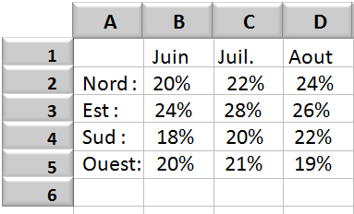
2a5
Plages nommées – Depuis la zone noms
Pas d’espace ni ponctuation autorisés
Pour un nom en plusieurs mots,
séparer par un soulignement Bas.
Ex : saison_d_été
été
On peut désormais appeler la plage nommée dans la liste de la zone noms
Et l’utiliser dans des calculs plutôt que la référence
F3
Notes:
Nommer les plages permet de ce dispenser de connaitre leurs références. C’est très utile, surtout, pour des plages qui viennent d’autres feuilles ou quand des références clé reviennent dans tous vos calculs

Slide 9
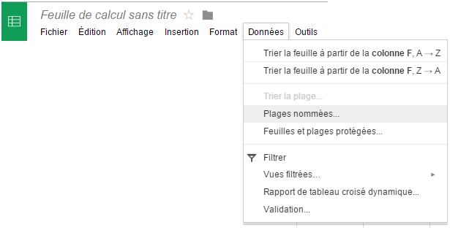
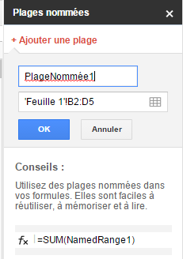
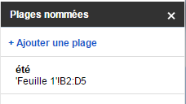
2a6
Plages nommées – Spécificité de GSheets
Il faut passer par le menu :
Données – Plages nommées …
Pas de système d’infobulle ou d’étiquette pour aider lors de la saisie, il faut conserver le panneau des plages nommées à vue pour se souvenir

Slide 10
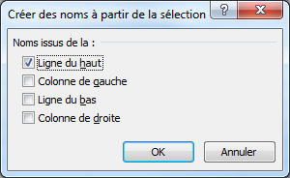
2a7
Plages nommées – par lots
Excel seul
⇧
Ctrl
F3
Notes:
Nommer ses plages par lots peut faire gagner beaucoup de temps mais attention à ne nommer que les plages que vous appelez dans vos calculs de manière répétées. La nomination par lots sur plusieurs tableaux ayant les mêmes étiquettes pour avoir un effet catastrophique sur vos calculs

Slide 11
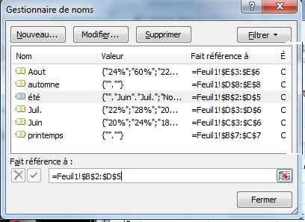
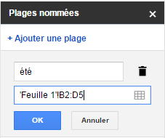
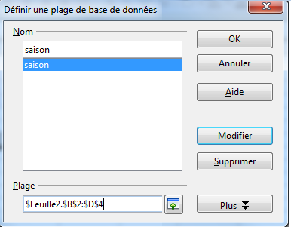
2a8
Plages nommées – modifications
Notes:
Il est bien-sur possible de modifier l’étendue d’une plage nommée après sa création mais si vous nommez des plages qui évoluent sans arrêt, c’est sans doute que vous auriez plus intérêt à utiliser le système classique de références de cellules. Pourquoi ? Un calcul sera toujours bon dans une référence de plage car la formule s’adapte à sa longueur automatiquement si vous prenez bien soin d’ajouter les nouvelles valeurs avant la dernière ligne / colonne de la plage de votre calcul.

Slide 12
2a9

Liaisons entre cellules (appels)
Dans des classeurs distants
Classeur Source
a b c d e
=[‘\\chemin\Classeur Source.ext’]Feuilx!Cellule_montrée
Classeur en liaison
a b 0 c d e
 Valeurs et résultats des formules
 Mises en forme
Déplacé / détruit
Ouvert
Ouvert
Ouvert
Ouvert
Fermé
Source
a b c d e
A b c d E
A F c d E
A F c d E
A F c d E
A F c d E
! Msg
liaison
a b 0 c d e
A b 0 c d E
A b 0 c d E
A b 0 c d E
A F 0 c d E


#REF !
Ouvert
Ouvert
Fermé
Ouvert
Ouvert
Ouvert Msg validé
Notes:
Si vous faites intervenir une plage de cellule d’un autre classeur dans vos calculs, vous risquez de rencontrer des erreurs de mise à jour des informations. Les valeurs zéro seront traitées comme vides et la mise à jour en temps réel n’existe pas. Votre classeur synchronise à l’ouverture et à l’enregistrement. Si le classeur en liaison est manipulé en même temps que le votre, vous ne vous rendez compte des modifications que quand ce dernier sera enregistré à son tour.

Slide 13
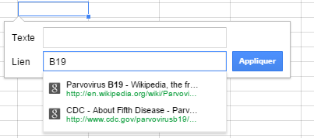
2a10
Signets (hypertexte)
Ctrl
K
2 types de liens hypertexte :
Vers une URL
aucun intérêt dans un tableur,
ce n’est pas un navigateur internet
Pourtant, L’hyperlien de Gsheets ne sait pas faire autre chose que de pointer vers une URL
Vers un signet (une autre cellule)
Utiliser la formule :
=LIEN_HYPERTEXTE(‘’#Cellule’’;’’Non à afficher’’)
=LIEN_HYPERTEXTE(‘’#Feuil2!A1’’; ’’Allez en Feuil2’’)
… ou par le menu
Ctrl
K
Notes:
L’insertion d’un hyperlien dans une cellule peut vous permettre de proposer une navigation à l’intérieur de votre classeur par signets. Renvoyer vers une url n’a pour moi pas de sens (mais je peux me tromper).

Slide 14
Etape 2
Dompter
les objets
a
Appel de cellules (référencement,
nommage, liaisons, hyper-Appel)
b
Outils de présentation
(tris, filtres et plan)
c
Outils de calculs et de contrôle
(sous totaux, TCD, audit)
Etape 2
b

Slide 15
2b1
Tris et filtres
Définition
Catégorie :
Aliment :
Catégorie :
Aliment :
Catégorie :
Aliment :
Fruit
Cerise
A
Z
A
Z
Légume
Carotte
Légume
Carotte
Fruit
Pomme
Fruit
Cerise
Légume
Citrouille
Fruit
Raisin
Légume
Citrouille
Légume
Navet
Fruit
Tomate
Légume
Navet
Fruit
Cerise
Catégorie :
Aliment :
Fruit
Pomme
Fruit
Pomme
Légume
Carotte
Fruit
Raisin
Fruit
Raisin
Fruit
Cerise
Fruit
Tomate
Fruit
Tomate
Légume
Citrouille
Notes:
Trier c’est reclasser toutes les données autrement. Filtrer, c’est n’afficher que celles qui correspondent à des critères que l’on a choisis

Slide 16
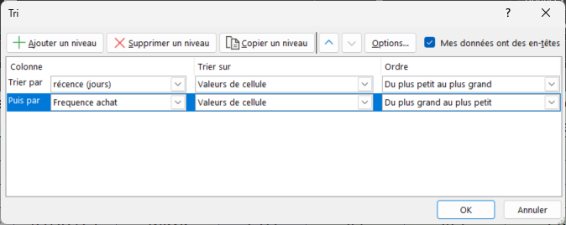
2b2
Tris et filtres
Tri multicritères
Données > trier
Définir la hiérarchie
1ere ligne non triée (étiquettes) si cochée
Choisir les colonnes
Instructions
Croissant / décroissant
Liste personnalisée
(ex : lun, mar, mer …)
Notes:
Les tris s’opèrent par ordre de critères (le plus important en haut) et peuvent obéir à une liste personnalisée (jours de la semaine, mois … ou liste personnelle)

Slide 17
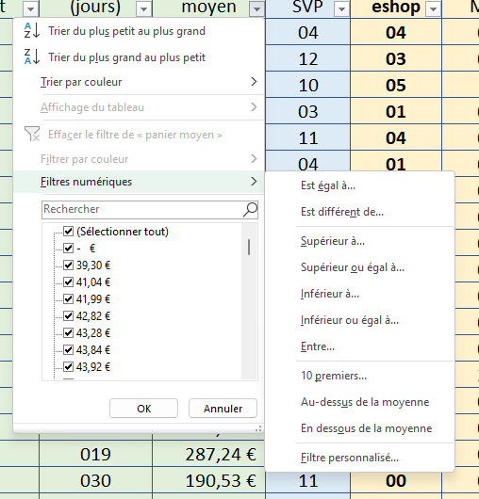
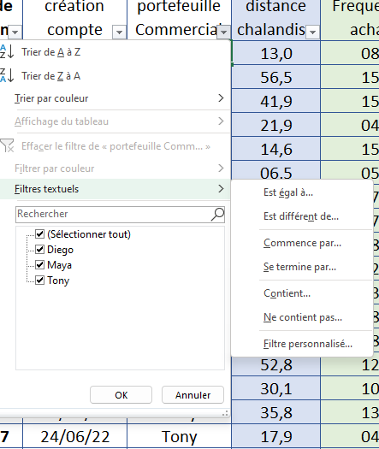
2b3
Tris et filtres
Filtres
Données > filtre
Les colonnes comportant un filtre actif ont un icone particulier
On peut filtrer aussi par couleur de police ou de fond de cellule
Les colonnes numériques et textuelles comportent des options de critères spécifiques
Notes:
Cliquez deux fois sur l’icone Filtre pour annuler tous vos filtres d’un seul coup plutôt que de les désactiver un par un.

Slide 18
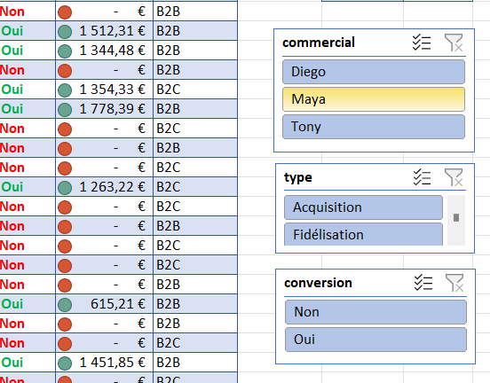
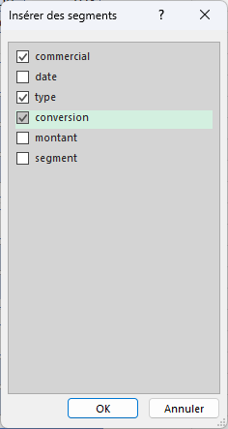
2b3
Tris et filtres
Filtres par segments
Création de tableau > insérer un segment
Chaque segment créé s’affiche sous la forme d’une fenêtre flottante qu’on peut déplacer où l’on veut
Intuitif si vous confiez le classeur à un novice et idéal pour les présentations en équipe
Notes:
Votre tableau doit être identifié comme … tableau. Le plus simple est de lui appliquer une mise en forme : accueil > mettre en forme ce tableau

Slide 19
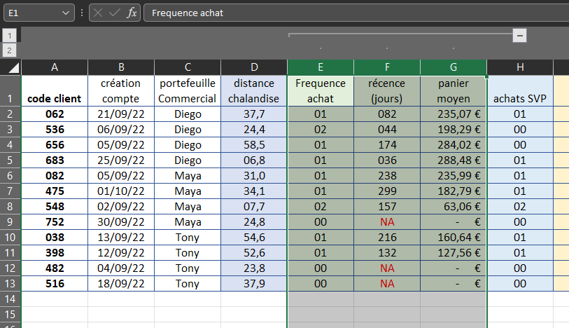
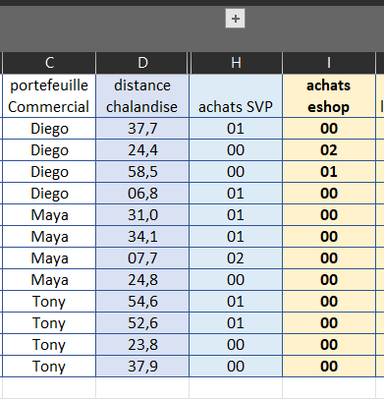
2b3
Tris et filtres
Plan manuel
Données > Grouper
Les lignes ou colonnes groupées feront partie du niveau 2 de votre plan
Les lignes ou colonnes groupées peuvent être affichées ou masquées par + / -
Vous pouvez rappeler les niveau de plan par les boutons du bandeau
C’est un moyen idéal de ne visualiser les informations secondaires que quand vous en avez besoin !
Notes:
Vous pouvez bien sur créer des niveaux 3 … 4 … N’oubliez pas que le plan est là pour vous simplifier la lecture de vos tableaux (donc, ne groupez que ce qui est nécessaire sinon, c’est l’effet inverse qui va se produire).

Slide 20
Etape 2
Dompter
les objets
a
Appel de cellules (référencement,
nommage, liaisons, hyper-Appel)
b
Outils de présentation
(tris, filtres et plan)
c
Outils de calculs et de contrôle
(sous totaux, TCD, audit)
Etape 2
c

Slide 21
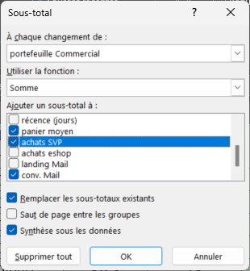
2ca
Sous totaux
Plan automatique
Données > sous-total
Choisissez la fonction de calcul avec laquelle vous allez opérer votre sous total
Le choix « à chaque changement de … » est votre clé
Choisissez les colonnes (champs) sur lesquels opérer se calcul
Il est essentiel que votre tableau soit trié sur la clé de synthèse des données
Gardez coché ‘remplacer les sous-totaux existants (en cas d’actualisation)
Demandez un synthèse par niveau de plan
Ci-dessous, l’affichage en niveau 2 du classeur exemple
Notes:
Un tableau trié correctement peut se mettre en plan très facilement. On ne peut choisir qu’une fonction de calcul mas c’est déjà un moyen très rapide de faire une synthèse.

Slide 22
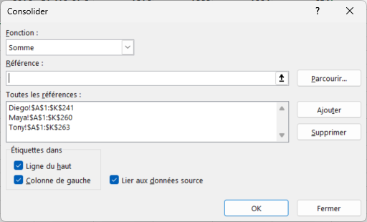
2cb
Sous totaux
consolidation
Données > Consolider
Choisir la fonction de sous total
Montrer les plages des différents tableaux et clique sur ajouter
Indiquez ou ont vos étiquettes et liez aux données sources pour une mise à jour automatique des résultats
Le plan de la feuille consolidée vous permet de retrouver en niveau 2 vos données sources
Notes:
Attention à la structure de vos tableaux. Les étiquettes doivent être les mêmes sur tous et Excel aura besoin qu’elles soient sur la 1ere ligne et la 1ère colonne.
Attention aussi car l’utilitaire va vouloir reprendre exactement les mêmes plages sur tous les onglets que vous allez ajouter à la consolidation. Pensez à vérifier si elles ne sont pas plus courtes ou plus longues sur les différents tableaux.

Slide 23
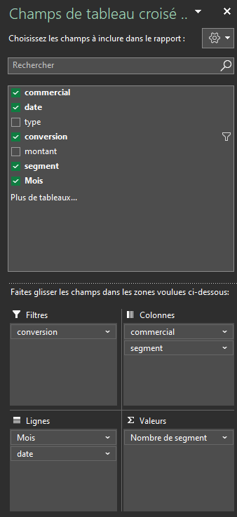
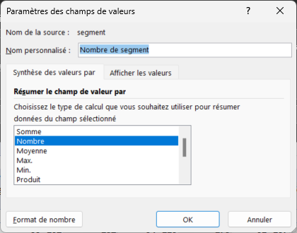
2cc
Tableaux Croisés Dynamiques
Insertion > TCD
Les colonnes sont des champs que vous pouvez glisser dans les 4 zones de construction du TCD
2ble click sur le champ de Valeurs pour modifier le type de calcul.
Par défaut : le nombre de valeurs texte ou la somme des nombres

Slide 24
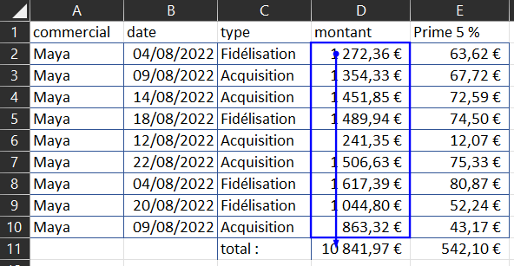
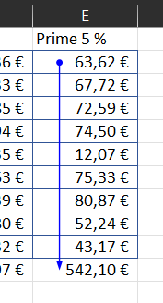
2cd
Audits
Repérer les antécédents
Formules > antécédents / dépendants
Repérer les dépendants permet de connaitre quelles sont les cellules qui opèrent des calculs sur la cellule auditée
Repérer les antécédents permet de connaitre quelles sont les valeurs englobées dans la formule d’une cellule
Notes:
Repérer les antécédents ou les dépendants sur un tableau est très utile quand vous reprenez le travail d’un autre (ou le votre, longtemps après sa conception). Vous pouvez très rapidement comprendre comment sont articulées les données du classeur.

